Slide 1
루트
레벨 0
리프
레벨 1
리프
리프
레벨 2

Slide 2
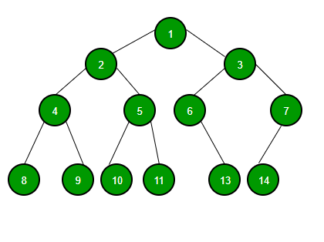
너비 우선탐색
1->2->3->4->5->6->7->8->9->10->11->13->14

Slide 3
깊이 우선 탐색
1->2->3->4->5->6->7->8->9->10->11->13->14

